Slide 1


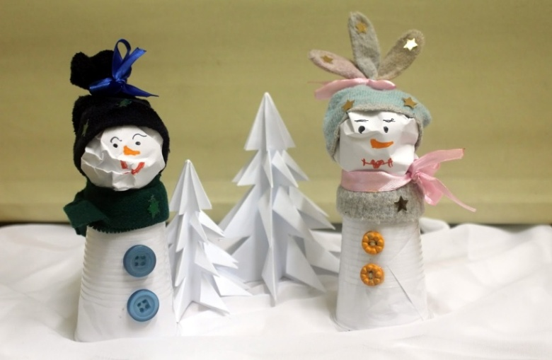
ГБОУ ШМК Бибирево
Дошкольное отделение 5
НОД «Путешествие
в волшебную страну
снежных слов»
Подготовили и провели:
Учитель-логопед
Добрынина Оксана Валентиновна
Воспитатель
Кузякина Екатерина Георгиевна
http://logorech.blogspot.ru/
2016 г.

Slide 2
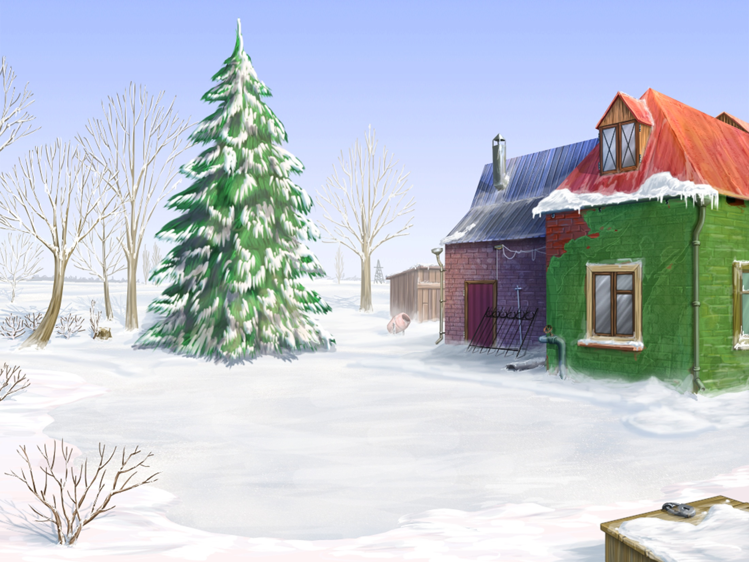
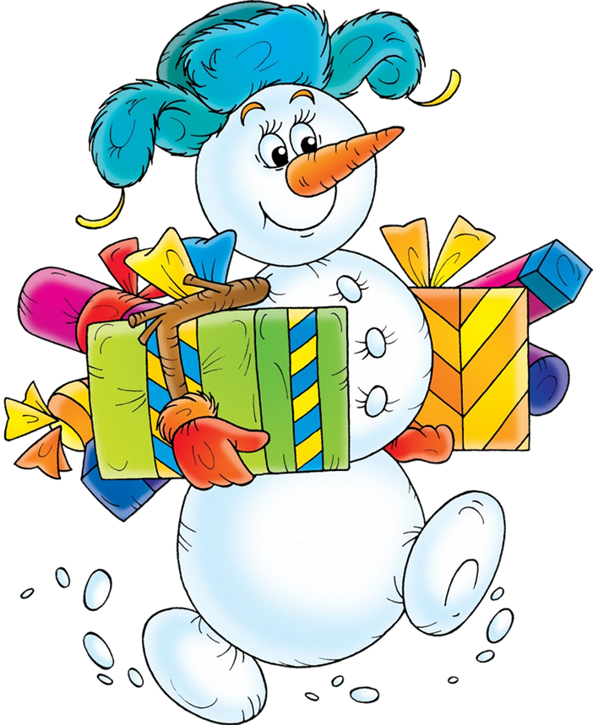

Slide 3

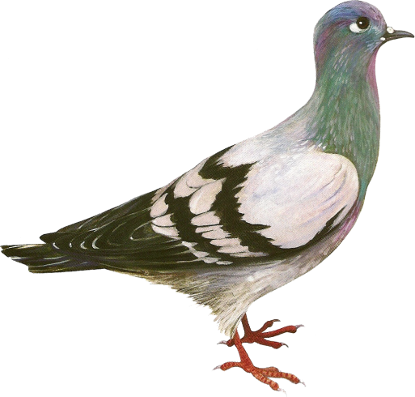
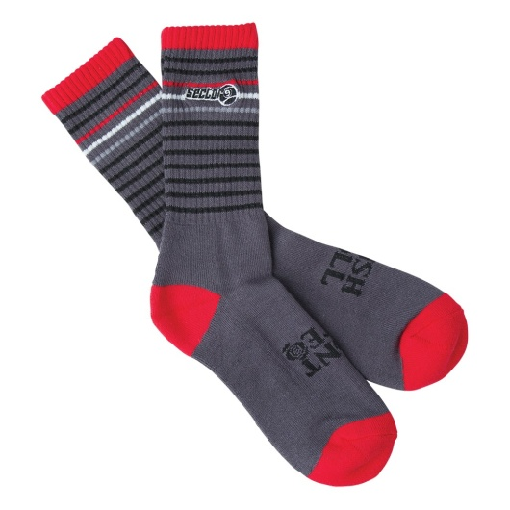
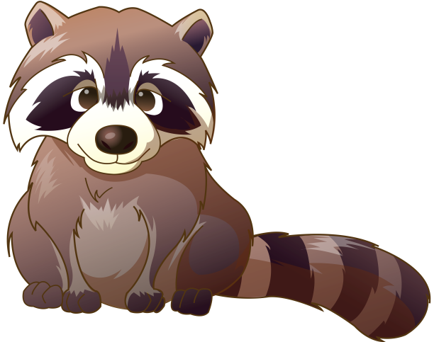
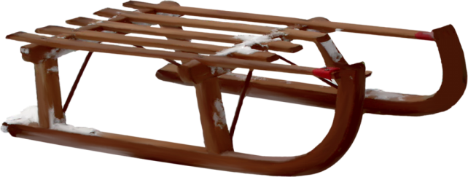
Зашифрованное слово
С
Н
Е
Г

Slide 4
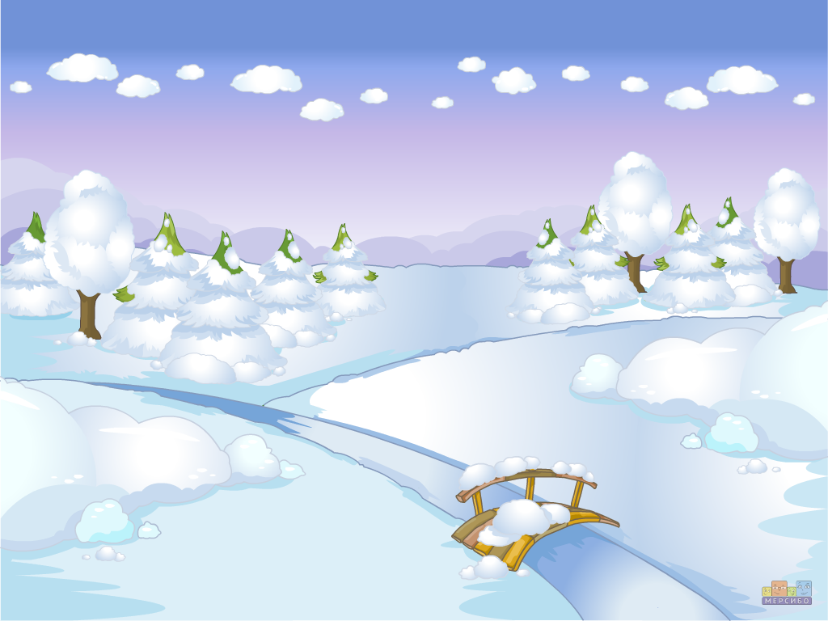
С
Н
Е
Г

Slide 5

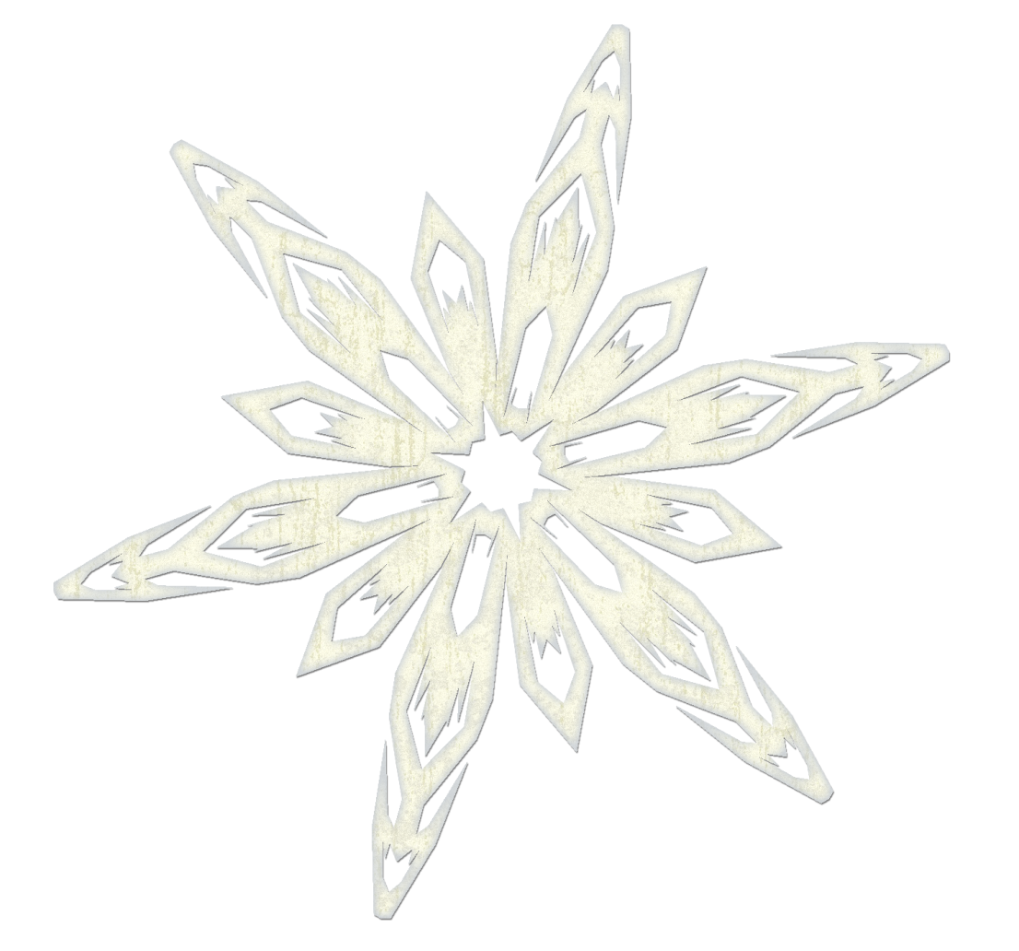
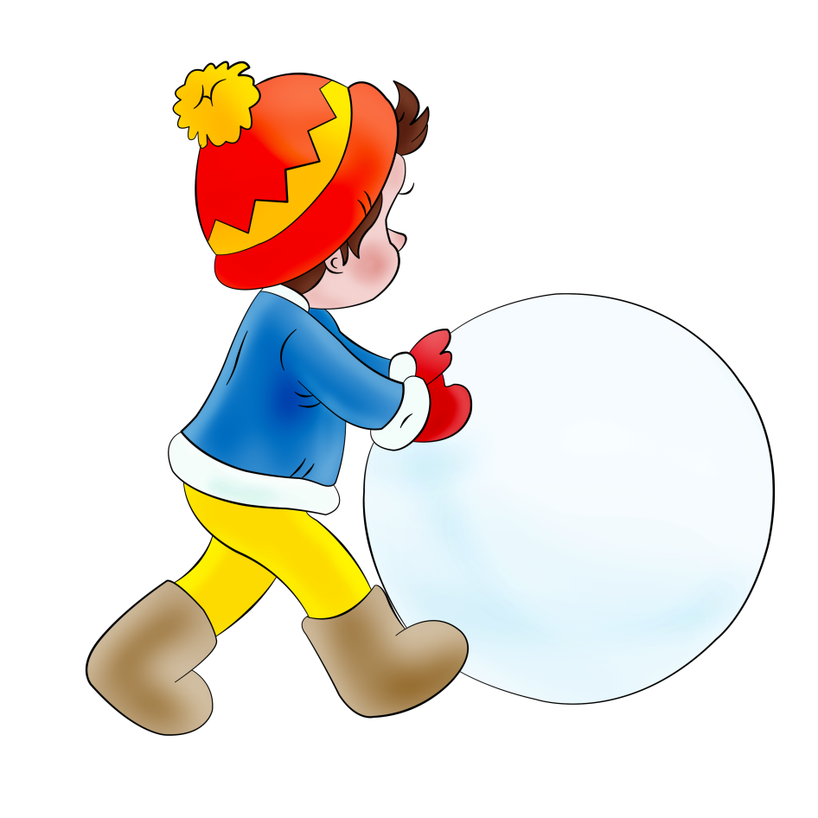
Узнай по описанию
Падает с неба, белая, искристая, лучистая.
Дети лепят его из снега, он круглый, крепкий, холодный, им можно кидаться, строить из них крепости.

Slide 6
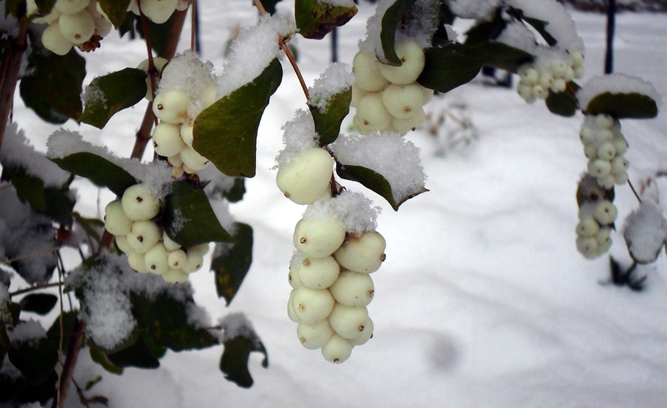
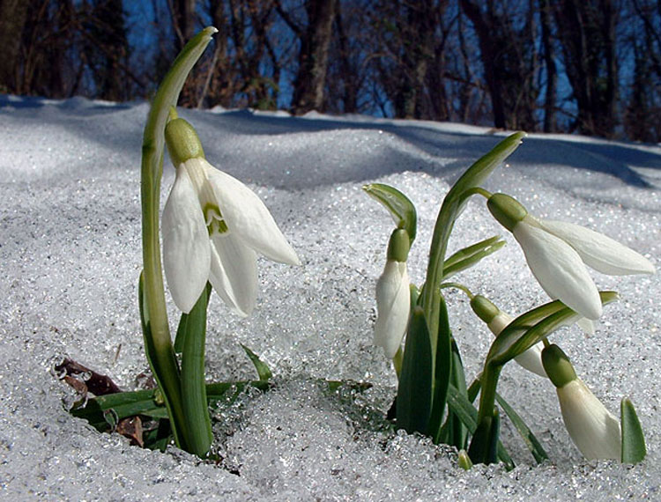
Узнай по описанию
Декоративный кустарник, белые плоды которого, созревают к осени и не опадают до зимы.
Растение с бело-голубыми цветками, распускающимися сразу после таяния снега

Slide 7





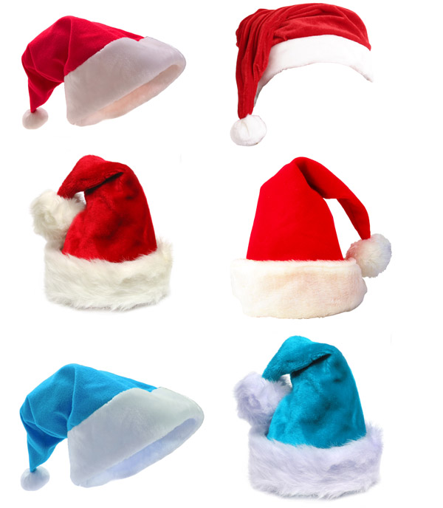
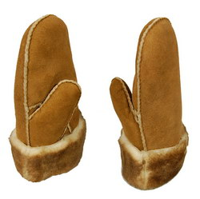




Slide 8
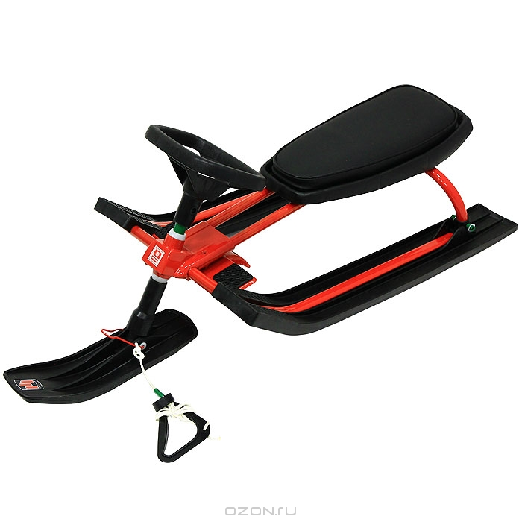
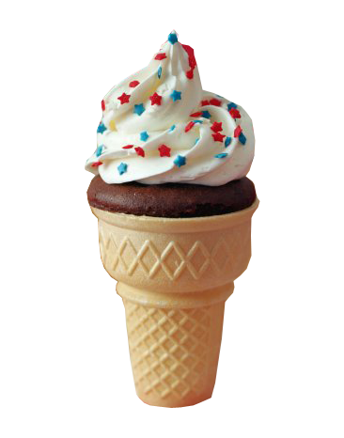
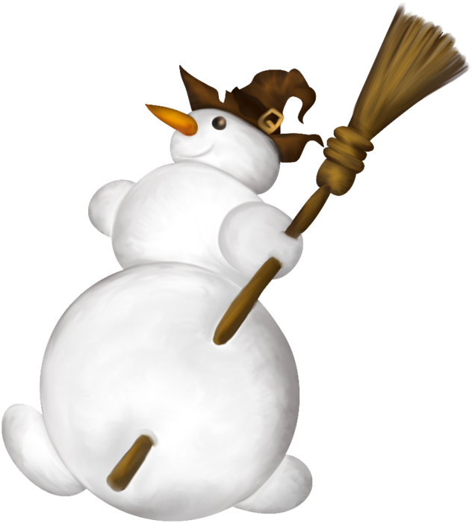
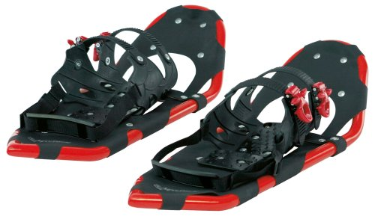
Лишняя картинка

Slide 9
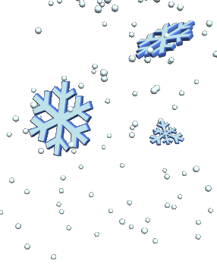
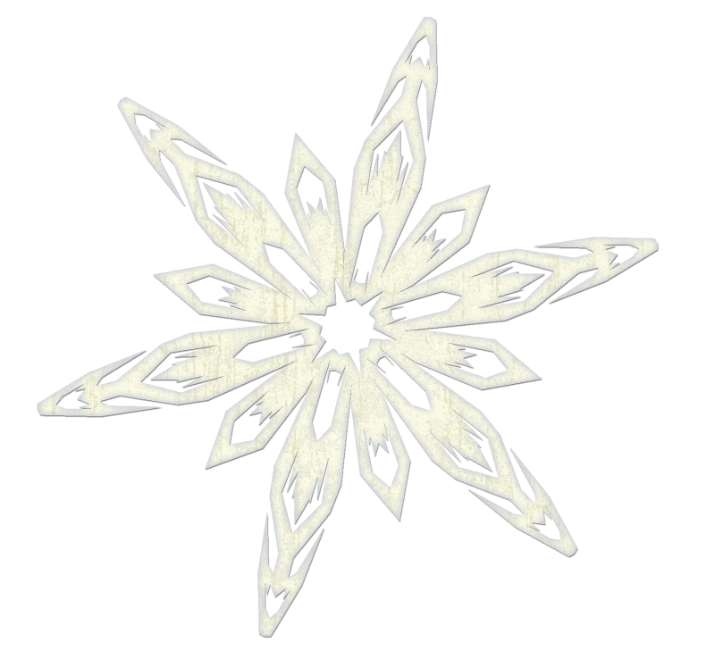
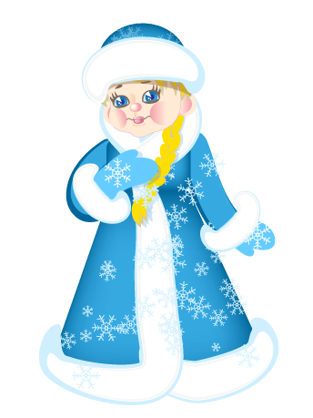

Лишняя картинка

Slide 10
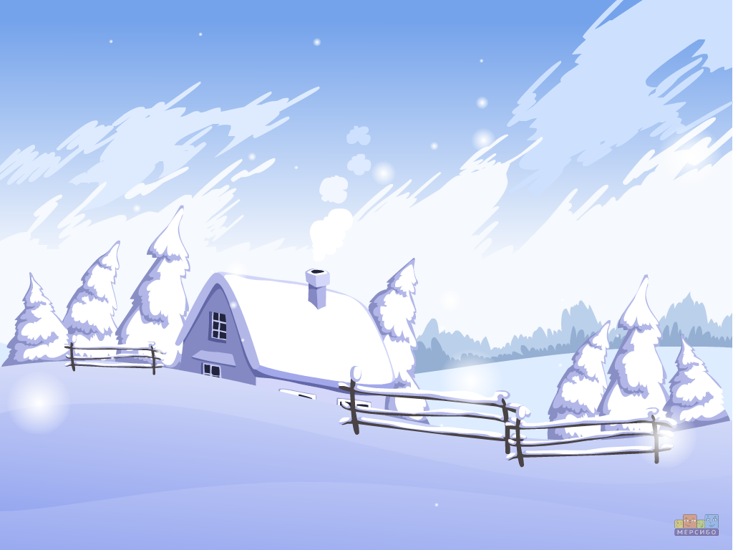

Slide 11

Слова, как родные,
Похожи чуть-чуть,
И если поставить их в ряд,
Немного послушать
И вдуматься в суть –
Они об одном говорят.

Slide 12
Электронные образовательные ресурсы
Галкина И. А. «Электронные физминутки для глаз»
Мерсибо «Конструктор картинок» https://mersibo.ru/
Виктория Каминская «Приглашение в сказку»

